Slide 1
법인 내부 데이터 유출 테스트
>
법무법인(유한) 태평양 | 2023년 02월 16일 | 강민송 전임

Slide 2
I. | 기밀탐지 확장자
II. | 테스트 경로
III. | 해결방안 모색

Slide 3
I.
기밀탐지 확장자
확장자 별 기밀탐지 여부 및 종류 확인
01
내부 망 PC
기밀탐지 O
문서: PDF, XLS(X) PPT(X), DOC(X)
압축: ZIP, ZIPX, EXE
02
내부 망 PC
기밀탐지 X
문서: DRF, TXT
압축: 7z, ISO, TAR, TGZ …
사진: PNG, JPG, GIF
03
보안노트북
기밀탐지 OX
기밀탐지 O : DOCX
기밀탐지 X : DRF, (테스트 中)

Slide 4
II.
테스트 경로
종류 구분 및 세부 내역
테스트 경로
PC 어플리케이션 | 외부 서버 | 모바일 | 포렌식 | 내부 메일
노션 | 구글 드라이브 | 휴대폰(물리연결) | 시그니처 변조 | Outlook
카카오톡 | 구글 메일 | 모바일 메일(Exchange)
git hub bash | 네이버 메일
 | Git server(issue)
주요 이슈
1. 주요 확장자 DLP 기밀탐지 O 확인 / 기밀탐지 X 확장자 다수 발견
2. Notion : 대용량(1GB ↑) 파일 유출 확인
3. KAKAO Talk : 압축(300MB↓) 파일 유출 확인
4. git , mobile Exchange : 모든 확장자의 파일 유출 확인
5. Signature carving : 차단 우회 확인
6. Outlook : 주요 확장자의 파일 유출 확인

Slide 5
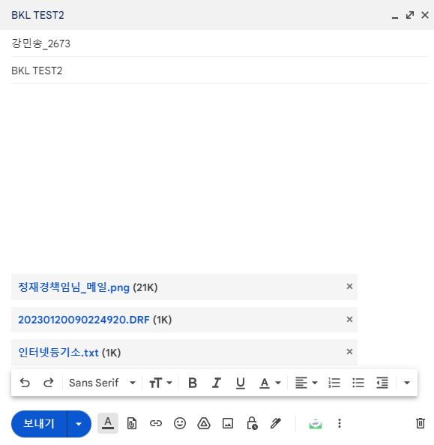
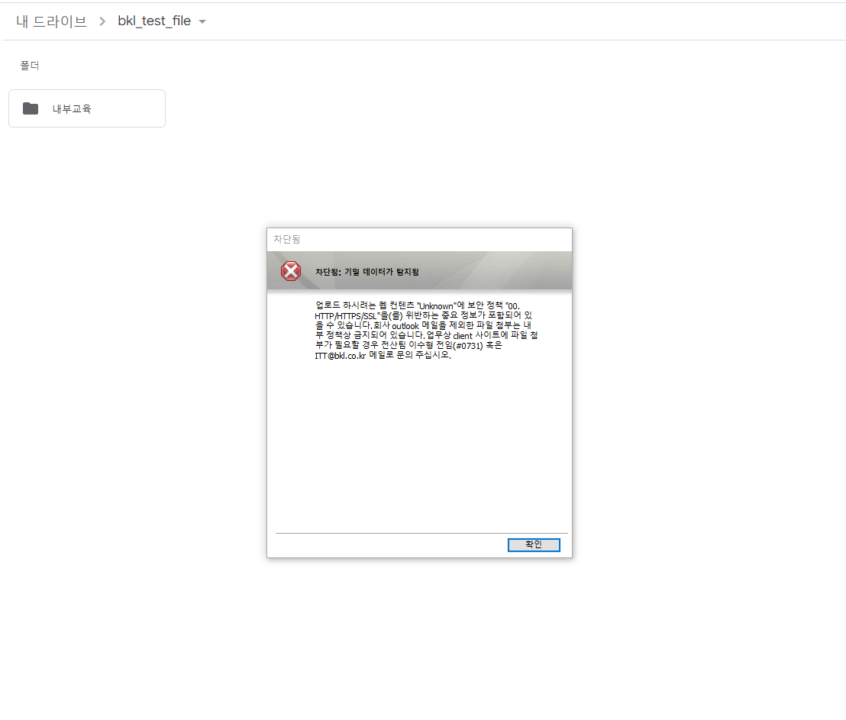
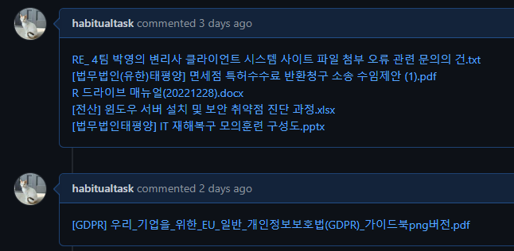
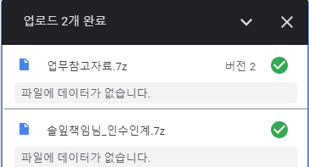
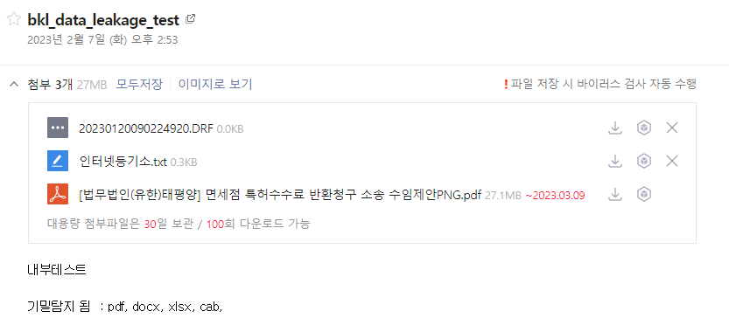
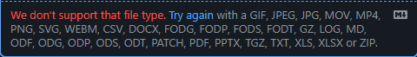
II.
테스트 경로
1) 외부서버 – 구글 드라이브/구글 메일/네이버메일/git server
외부메일
드라이브
g i t server (issue)
기밀탐지 O – 주요 확장자,압축 확장자
기밀탐지 X – TXT, DRF, PNG …
→ 네이버 용량 제한 X
→ 구글 대용량 자동 전환
확장자(압축 포함) 차단
기밀탐지 O – 주요 확장자
기밀탐지 X – 압축 확장자, PNG,TXT,DRF
→ 파일의 데이터를 없앰(PNG,TXT,DRF제외)
기밀탐지 O – DOC, XLSX, PDF, PPT,
기밀탐지 X – PNG, BAK, ISO, TAR(자체필터)
25MB ↓만 업로드 가능
빈 파일 업로드
빈 파일 업로드
확장자(압축 포함) 차단

Slide 6
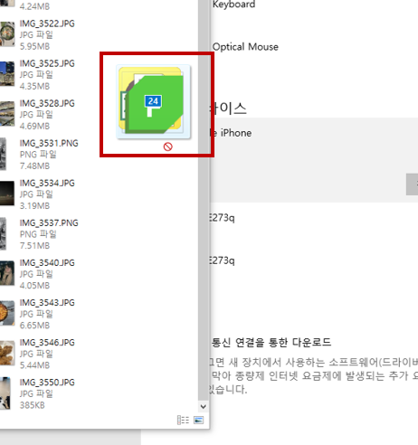
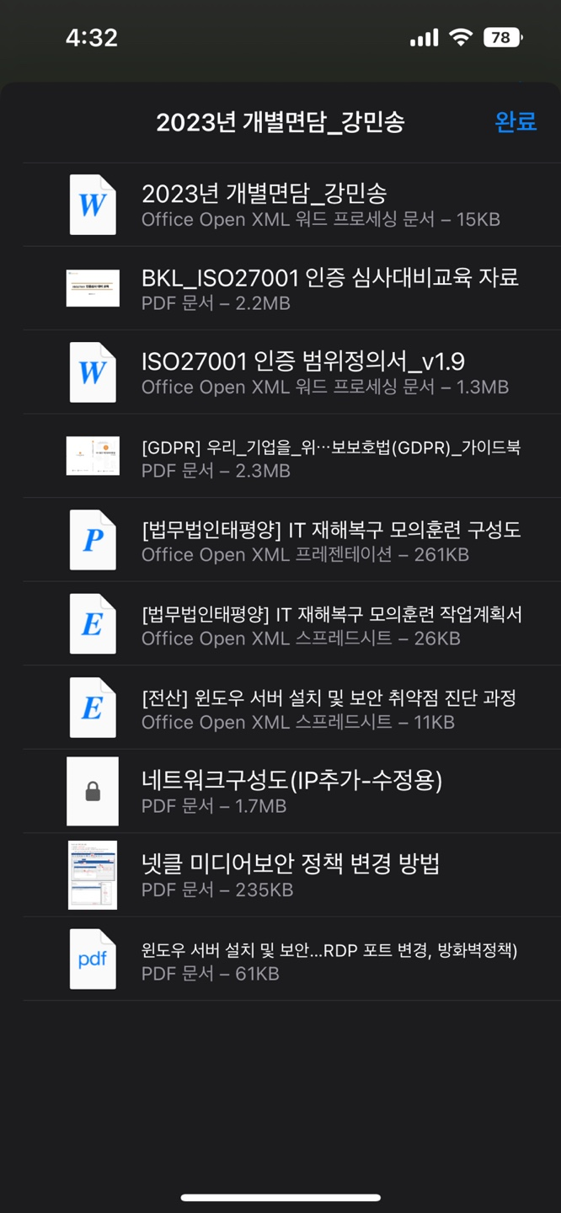
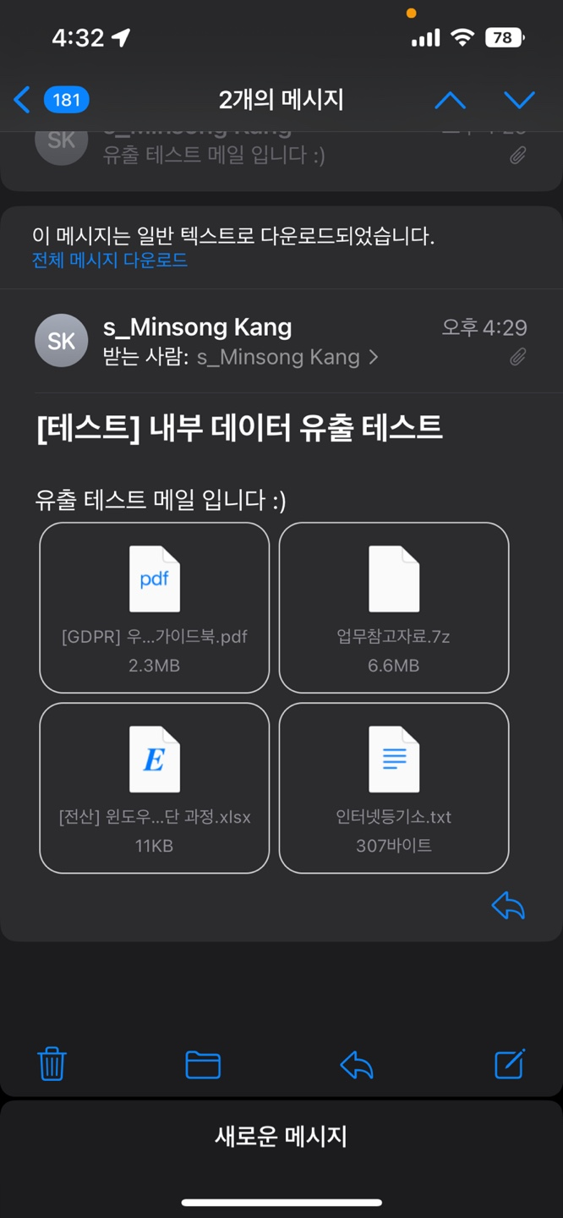
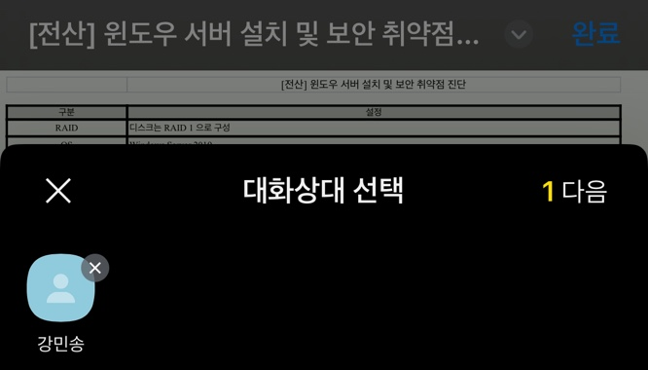
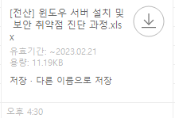
II.
테스트 경로
2) 모바일 – 휴대폰 물리적 연결/모바일 메일
휴대폰(물리적 접근)
모바일 메일(exchange)
Drag&drop 차단
※ 권한 부여 시 가능
기밀탐지 O – 없음
기밀탐지 X – 전부
시나리오: 내부PC → 메일 전송(파일 첨부) → 모바일 확인 → 카카오톡 공유 가능(유출)
※ 모바일 환경의 특수성 (탐지 불가)

Slide 7
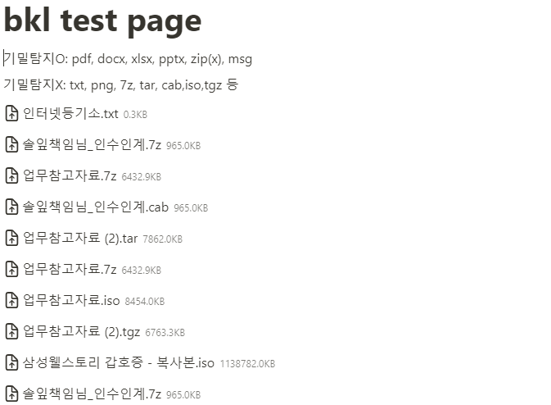
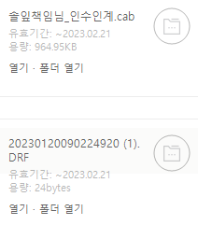
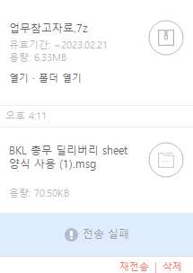
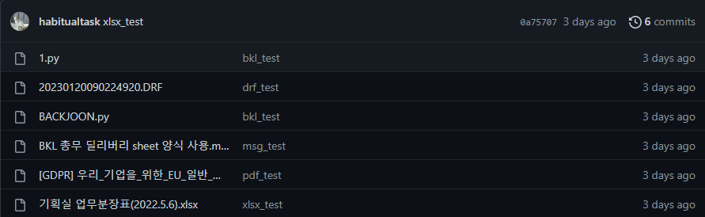
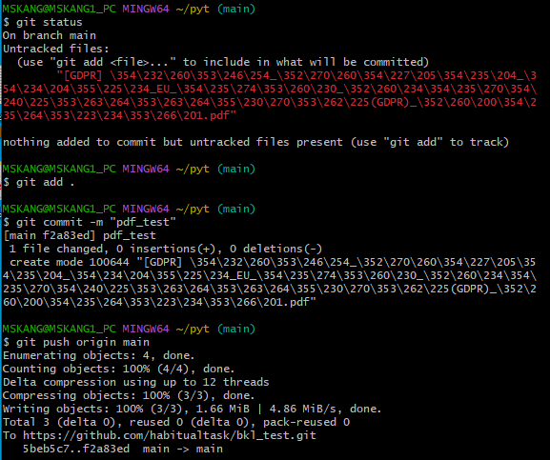
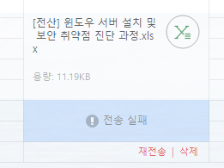
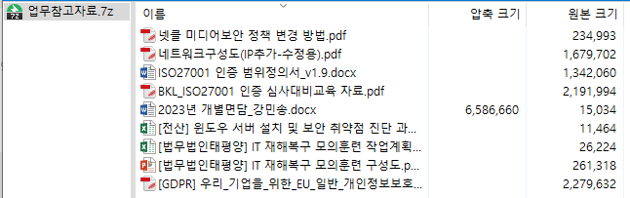
II.
테스트 경로
3) PC 어플리케이션 –노션, 카카오톡, git-hub bash
Notion
Kakao Talk
git-hub bash
기밀탐지 O – 주요 확장자
기밀탐지 X – 압축 확장자, PNG, DRF…
대용량(1GB↑) 업로드 확인
압축 확장자(ZIP제외) 허용
기밀탐지 O – 주요 확장자
기밀탐지 X – 압축 확장자, PNG, DRF, TXT…
기밀탐지 O – 없음
기밀탐지 X – 전부
압축 확장자(전부) 허용
압축 확장자(ZIP제외) 허용

Slide 8
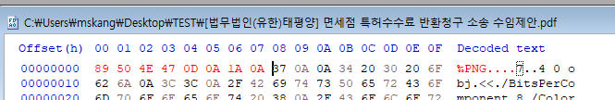
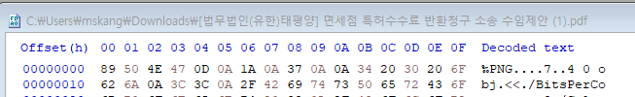
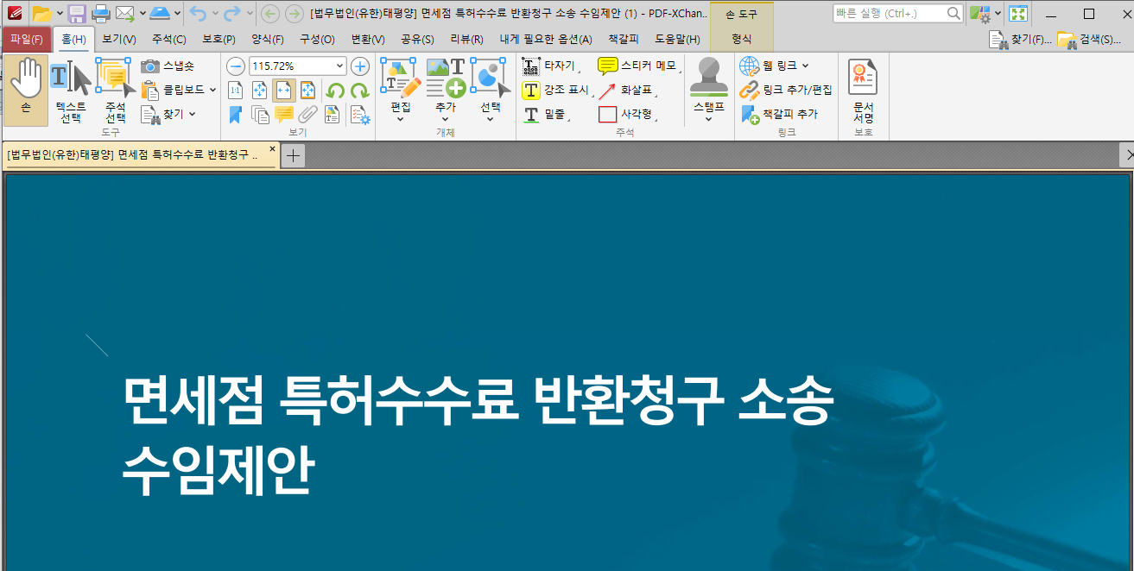
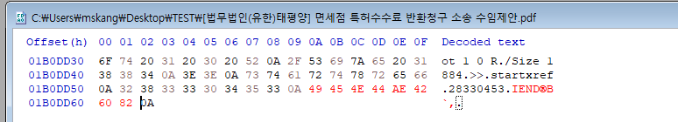
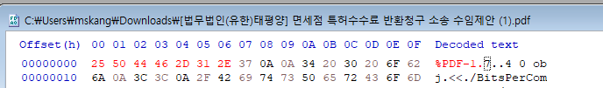
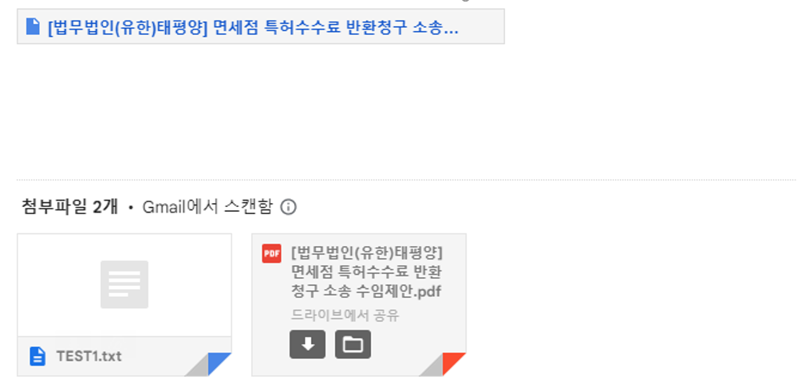
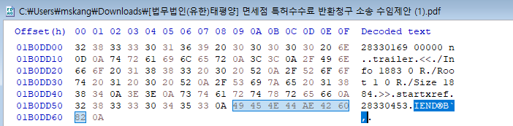
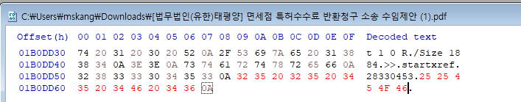
II.
테스트 경로
4) 포렌식 –SIGNATURE 변조
1. 변조 후 유출
2. 다운 후 복구
3. 파일 확인
Signature Header/Footer 변조
PDF(기밀탐지O) 파일의 시그니처를 PNG(기밀탐지X) 파일의 시그니처로 변조 → 어디든 업로드 가능 (구글, 카카오, 네이버 등)
업로드 된 유출파일 다운 → 시그니처 복구
정상적으로 파일이 열림을 확인

Slide 9
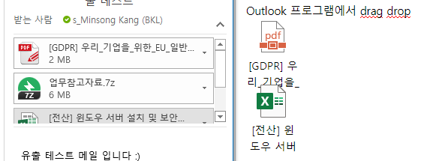
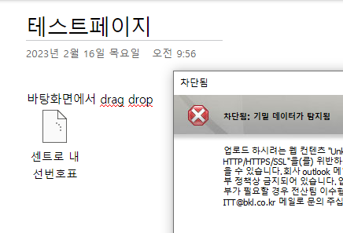
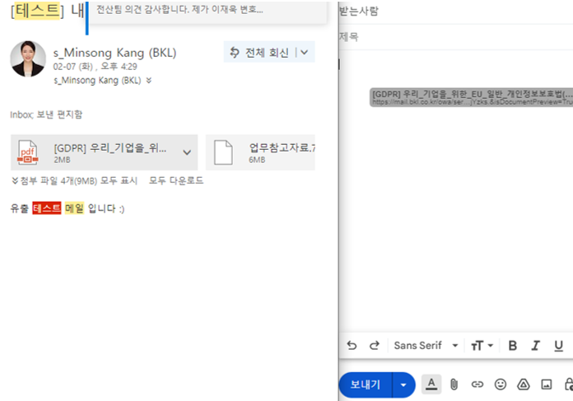
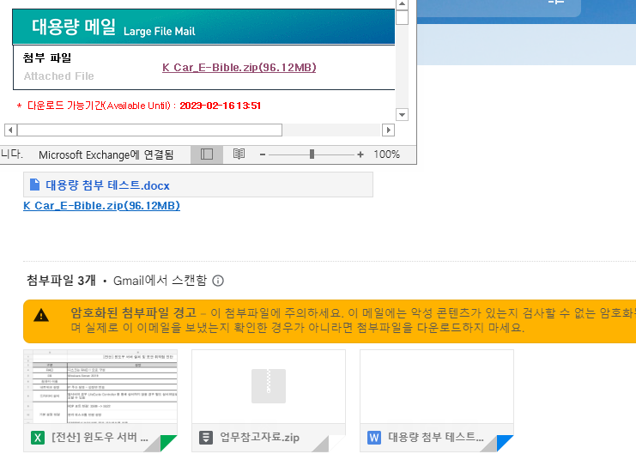
II.
테스트 경로
5) 내부 메일 – Outlook → web
onenote
google
바탕화면→ WEB (google, one note)
Outlook Program → WEB (google, one note)
WEB Outlook→ WEB (google, one note)
Drag&drop 차단
Drag&drop 허용
Outlook program → web onenote : 19MB ↓ 조건 하에 모든 확장자 업로드 가능
Outlook program → google : 용량 상관없이 모든 확장자 업로드 가능
Drag 자체가 막힘 (둘 다 동일)

Slide 10
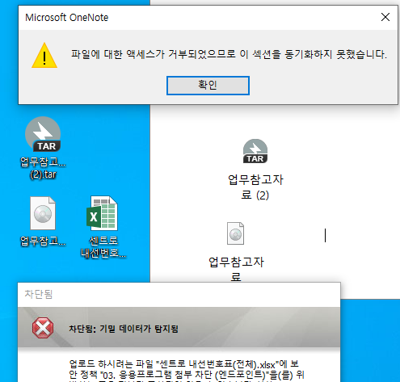
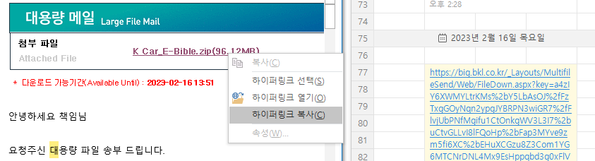
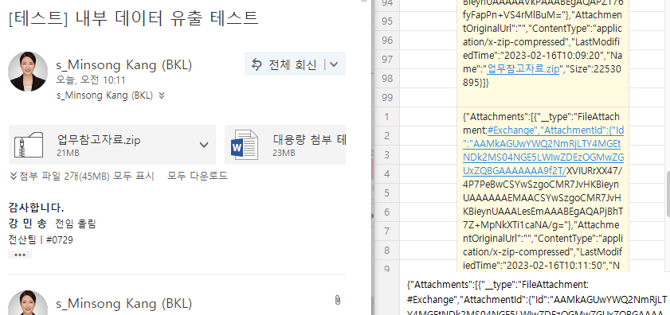
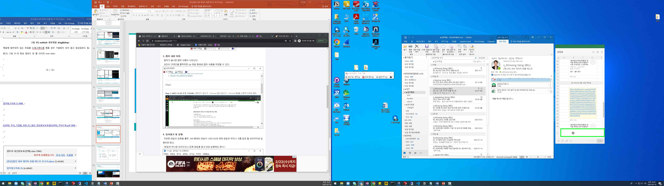
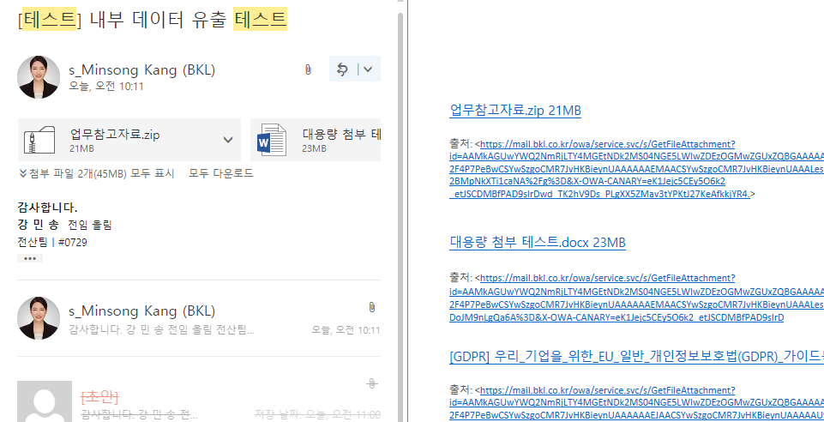

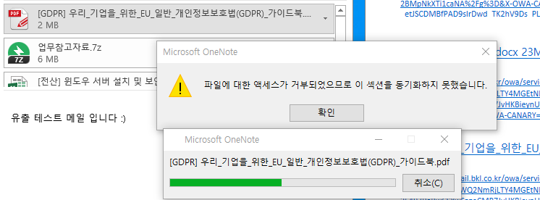
II.
테스트 경로
5) 내부 메일 – Outlook → Program
kakao
kakao
onenote
onenote
바탕화면→ Program (one note)
Outlook Program → Program(kakao, onenote)
WEB Outlook→ Program (kakao, onenote)
기밀탐지O – 주요확장자(PDF, XLSX, ZIP)
기밀탐지X – ISO, 7z(대용량) → drag&drop 허용
Outlook program → program kakao : Outlook에 첨부된 대용량 링크 복제 및 다운가능, 이외 확장자 파일 Drag 자체가 막힘
Outlook program → program onenote : 주요 확장자 기밀차단O, 압축 확장자 기밀차단 X
Web Outlook → kakao : 파일 전송 X, 파일 정보 및 경로 O
Web Outlook → onenote : 용량 상관없이 모든 확장자 업로드 가능 (출처를 누르면 자동으로 다운)

Slide 11
II.
테스트 경로
5) 내부 메일 – Outlook 취약성 요약
 | ONENOTE | GOOGLE | KAKAO
바탕화면→ web | Drag&drop 기밀탐지O | Drag&drop 기밀탐지O
Outlook(p) → web | 19MB↓ 모든 확장자 기밀탐지X | 용량제한x 모든 확장자 기밀탐지X
Outlook(w) → web | Drag 자체 막힘 | Drag 자체 막힘
바탕화면 → program | 주요 제외 압축 확장자 기밀탐지X |  | 주요 제외 압축 확장자 기밀탐지X
Outlook(p) → program | 주요 제외 압축 확장자 기밀탐지 X |  | Drag 자체 막힘
Outlook(w) → program | 용량제한x 모든 확장자 기밀탐지X |  | 파일정보만 DRAG 가능 (실질적 유출x)

Slide 12
III.
해결방안 모색
기밀탐지 및 내부 정보 유출 방지책
해결 방안
해결책 모색
01
압축
확장자
ZIP 제외 기밀탐지 X
탐지 확장자 추가 (iso, 7z, tar)
Notion, kakao, git-hub bash
01
모바일
메일
내부 정보 유출 해결책 필요
모바일 화면 캡처 방지
첨부파일 다운로드 금지
ex) mailsafer
02
업로드
차단
업로드 차단 블랙리스트 확인
어플리케이션 블랙리스트 추가
Notion, git-hub(desktop/bash)

Slide 13
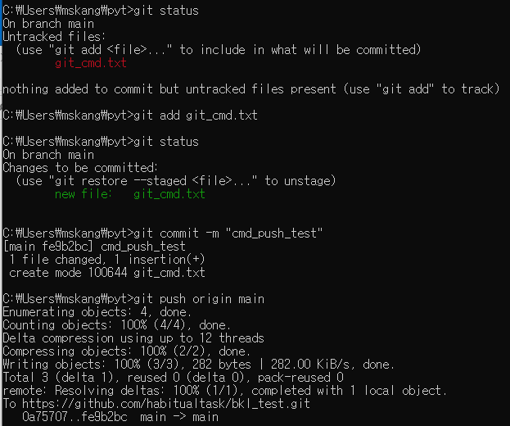
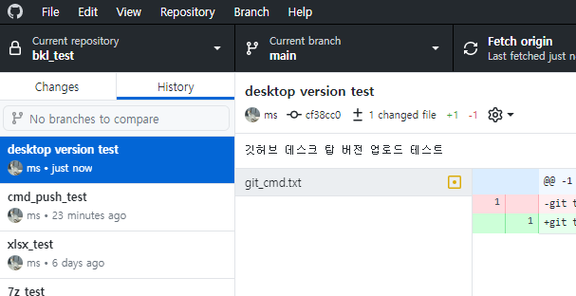
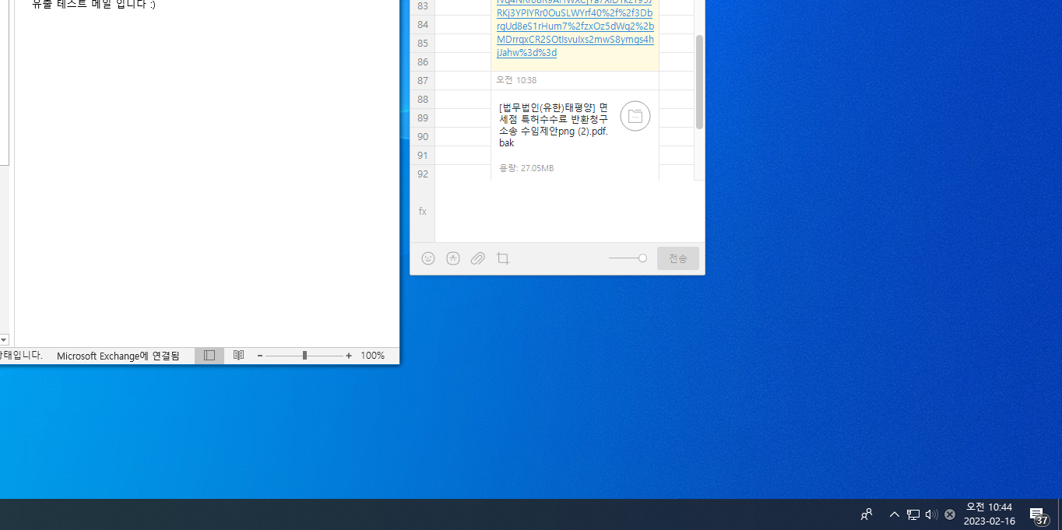
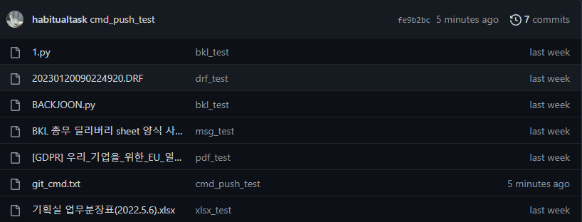
IIII.
참고자료
git-hub bash / cmd / desktop
git-hub bash
C MD
git-hub Desktop

